Slide 1
GEOMETRIJA NASELJA

Slide 2
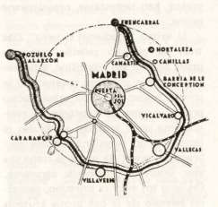
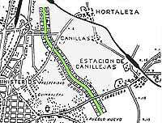
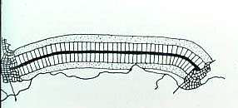
LINEARNI GRAD
Arturo Soria y Mata
Notes:
koncept je razvio Arturo Soria y Mata u sklopu razvoja Madrida u 19. st., ali populariziran naročito u sovjetskom savezu 20-ih (Nikolaj Aleksandrovič Miljutin)
nizanje zona (1. segregirana za željeznicu, 2. radno-komercijalno-edukativna, 3. rezidencijalna, sa socijalnim institucijama, 4. parkovna, 5. agrikulturna), pa ako treba još, dodaje se u duljinu bez povećavanja širine
mane: duga centralna komunikacija s kraja na kraj
tip ušorenog sela (najdulja ulica u Hrvatskoj: braće radić u strizivojni, 7.8 km)

Slide 3
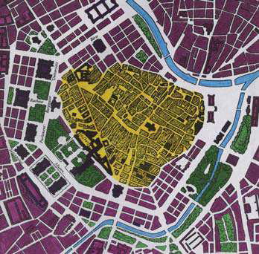
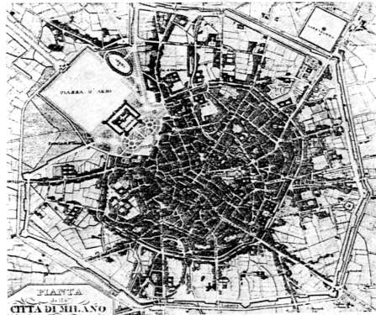
RADIJALNI GRAD
MILANO
BEČ (Ring)
Notes:
zadržavanje povijesne jezgre i dalje prstenasto širenje strukture
što prati i radijalno-prstenasta prometna mreža

Slide 4
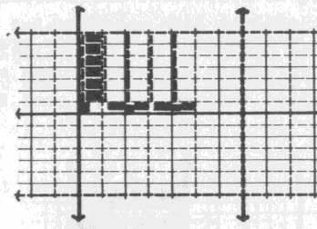
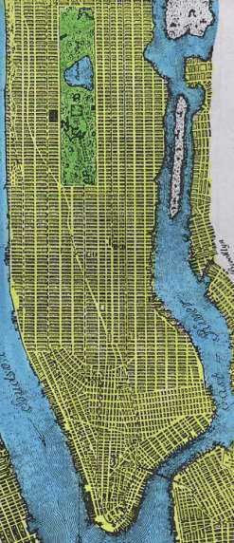
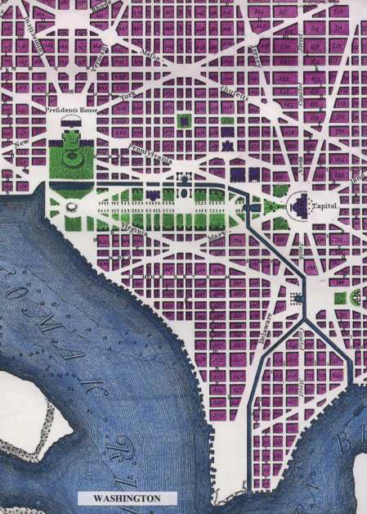
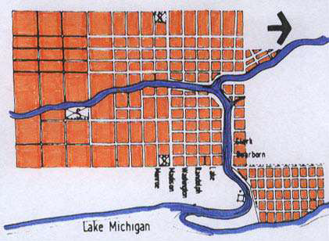
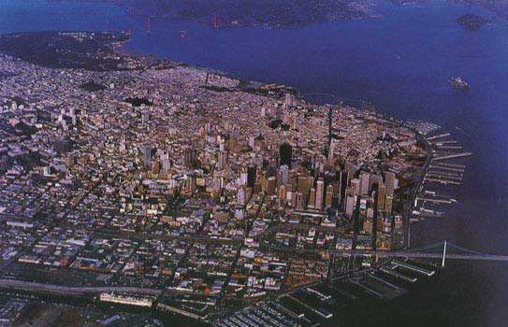
ORTOGONALNI GRAD
Notes:
najizrazitiji primjer: gradovi novog svijeta (Sj. Amerika, Australija)
pravilna ortogonalna shema + dijagonale
karakteristike: brza gradnja, jednostavna prometna mreža, jednostavno snalaženje, demokratičnost, jednakovrijednost
Rem Koolhaas (Delirious New York): umjesto preplaniranog europskog zoninga, Grid kao okvir koji omogućava fleksibilnost i prepuštanje (Kaosu) tržišta, a da se izbjegne grube greške i zadrži zapravo urbanistički red

Slide 5
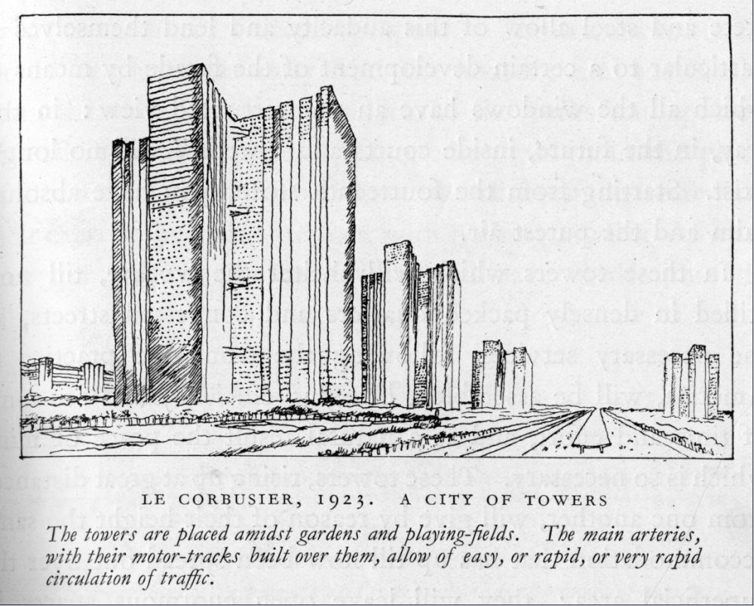
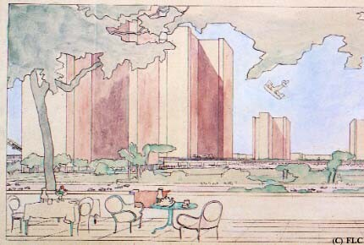
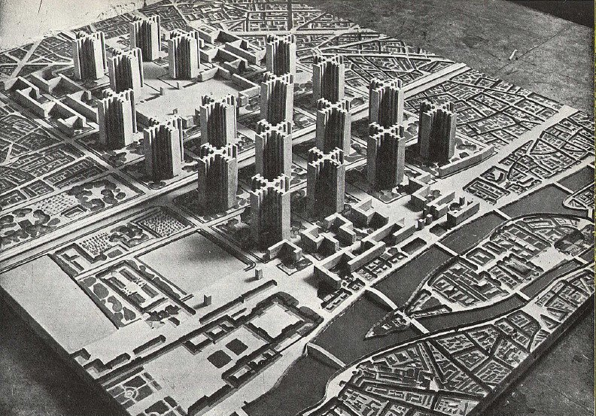
VERTIKALNI GRAD
Notes:
Le Corbusier u New Yorku: “Vaši neboderi nisu dovoljno visoki!”
Plan Voisin: plan za Pariz
Ville Radieuse, osunčani grad
ono što smo analizirali na zadnjem predavanju: postizanje sve potrebne gustoće kroz visinu oslobađa parter
utopijski karakter

Slide 6
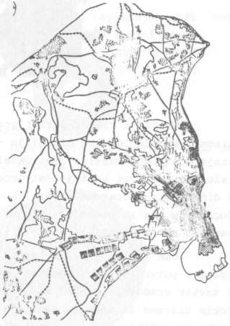
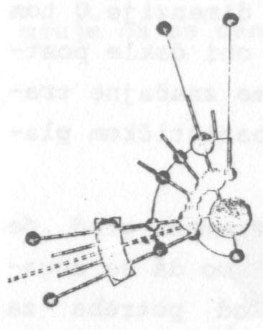
PRSTASTI GRAD
KOPENHAGEN

Slide 7
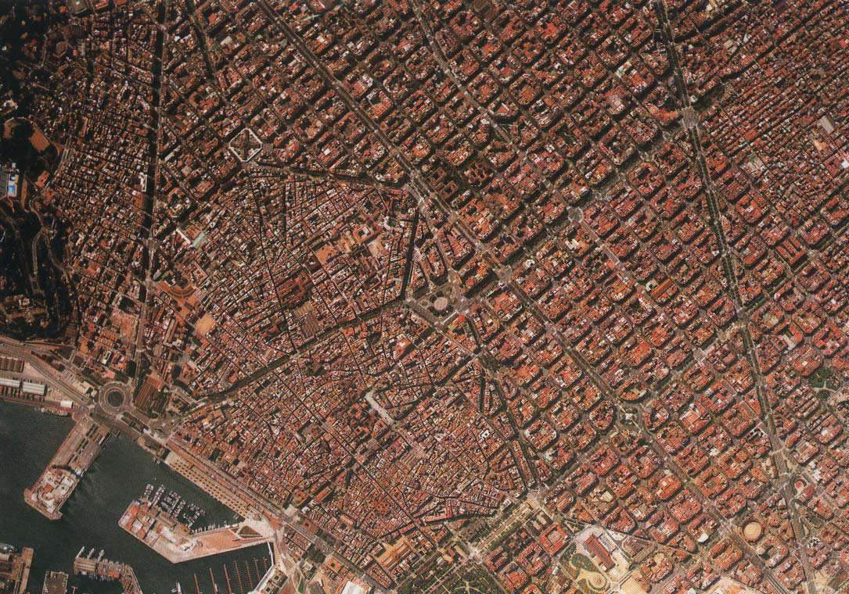
KOMBINIRANI GRAD
BARCELONA
Notes:
- npr. Barcelona: ortogonalni grad + povijest jezgra

